Slide 1
Интерактивные игры, как средство развития познавательной активности дошкольника.
Выполнила: Волгирева Марина Николаевна – воспитатель МБДОУ д/с «Улыбка» с. Бисерово.
Notes:
Оригинальные шаблоны для презентаций: https://presentation-creation.ru/powerpoint-templates.html
Бесплатно и без регистрации.

Slide 2




Актуальность
Внедрение компьютерных технологий является актуальной темой на сегодняшний день и позволяет в новой и занимательной для дошкольников форме развивать память, воображение, творческие способности, навыки ориентации в пространстве, логическое и абстрактное мышление.

Slide 3





Цель
С помощью интерактивных игр развивать познавательную и творческую активность детей.

Slide 4
Задачи
Познакомиться с передовым педагогическим опытом использования интерактивной дидактической игры.
Постоянное самообразование и повышение педагогического мастерства.
Внедрить ИКТ в познавательно – игровую деятельность детей дошкольного возраста.
Создать медиатеку электронных дидактических игр для дошкольников.
1
3

Slide 5


Интерактивный
В переводе с английского обозначает возможность беседовать, взаимодействовать с кем либо.

Slide 6
Интерактивная дидактическая игра
Это современный и признанный метод обучения и воспитания, который обладает такими функциями как образовательная, развивающая и воспитывающая.

Slide 7
Преимущества интерактивных игр
Информация на экране в игровой форме понятна дошкольникам.
Эффекты, привлекающие детей.
Поощрение компьютером в конце игры.
Носят исследовательский характер.
Развивают широкий спектр навыков и представлений.

Slide 8



Виды интерактивных дидактических игр
Обучающие
Контролирующие
Обобщающие

Slide 9

Основные принципы работы
Доступность
Повторяемость
Актуальность
Элемент новизны
Коллективность

Slide 10
Требования к работе
Объекты на экране большие по размеру и знакомы детям.
Задания интересны, понятны, просты в управлении.
Соответствие возрастным особенностям.
Занимательны, грамотны.
Создающие ситуации успеха.
Текст задания озвучивается диктором, либо взрослым.

Slide 11
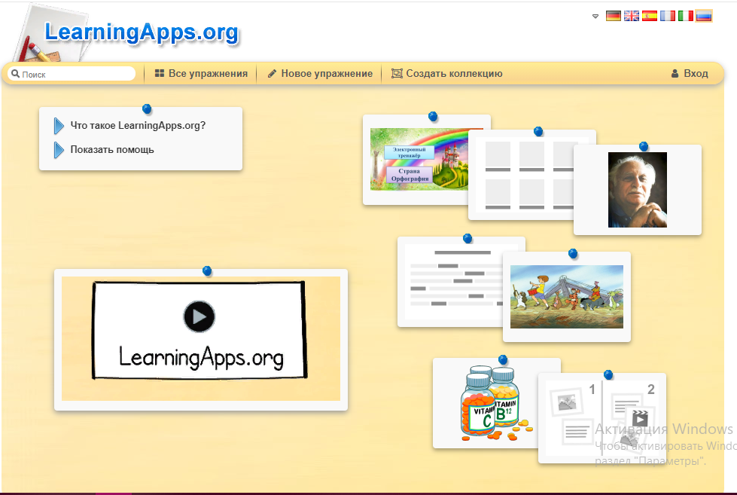
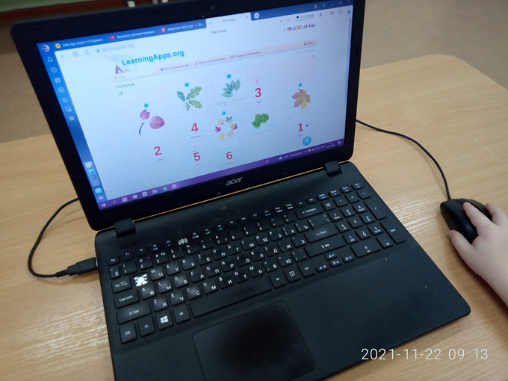
Learningapps.org-создание мультимедийных интерактивных упражнений

Slide 12
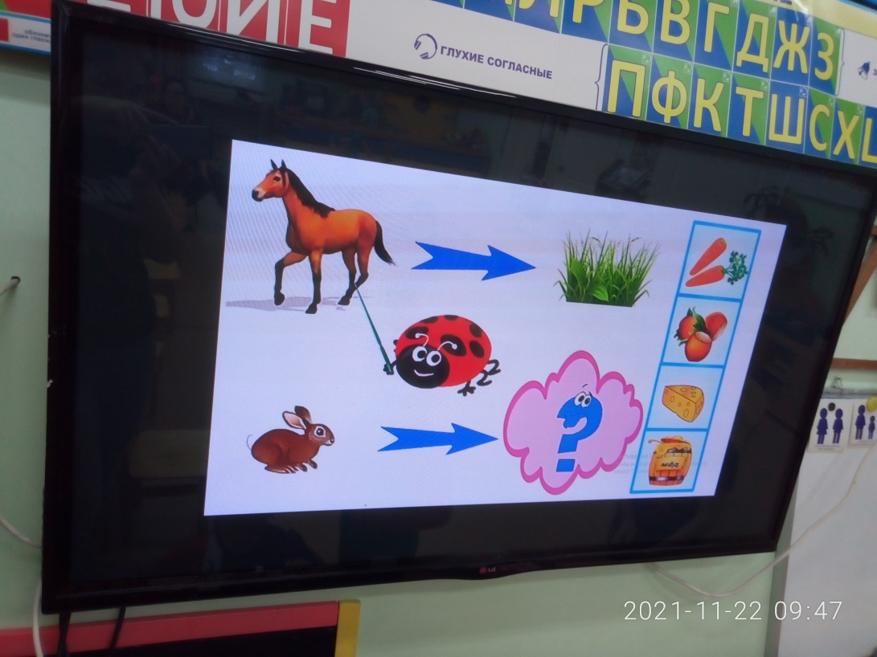
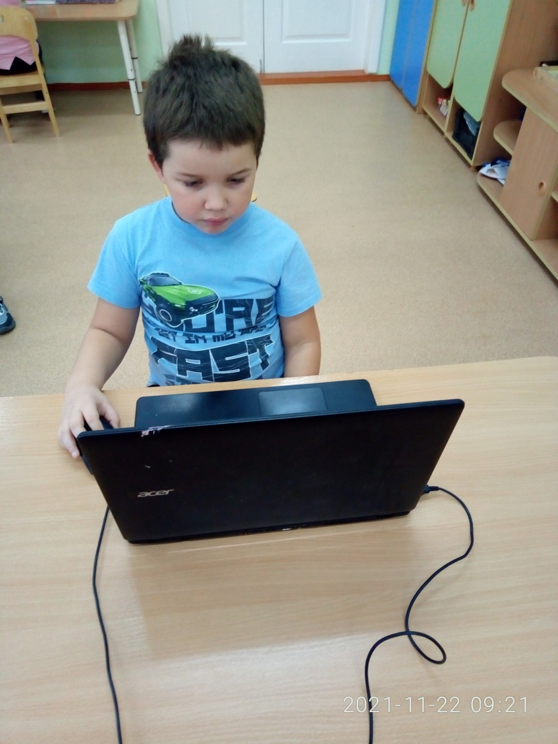
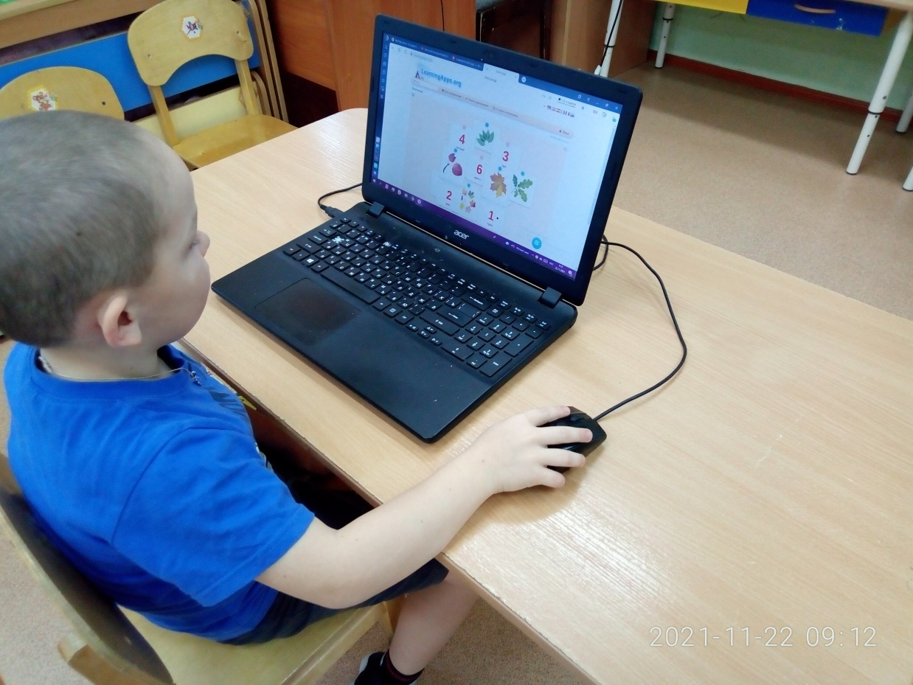

Slide 13



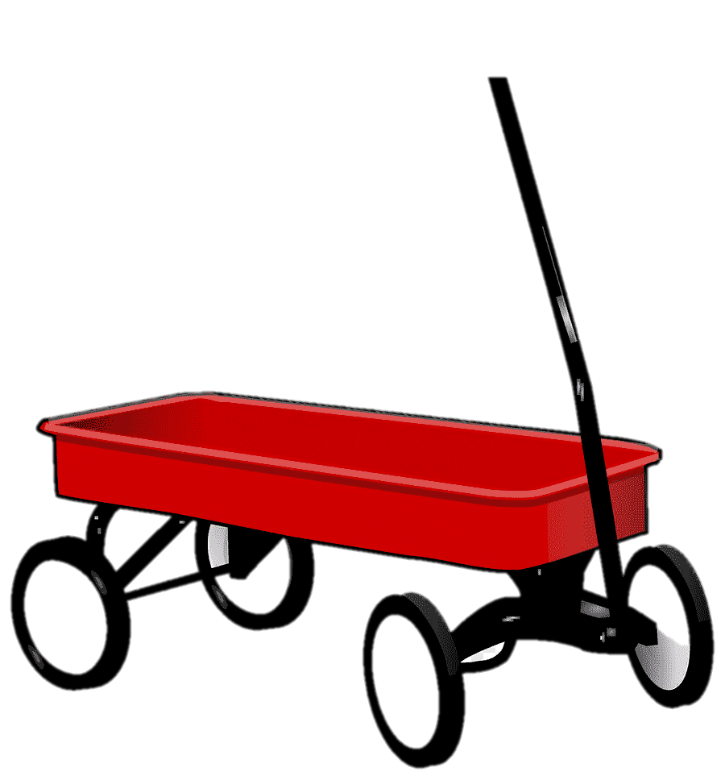
Счёт

Slide 14
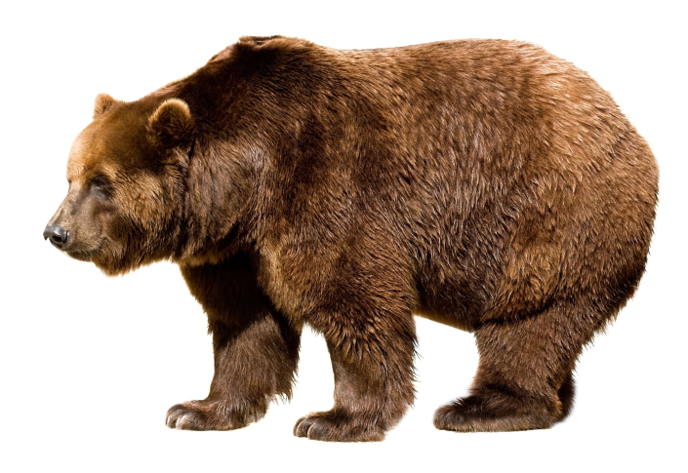
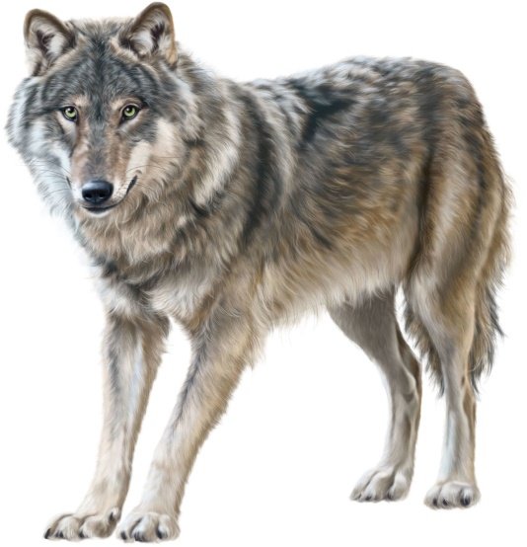
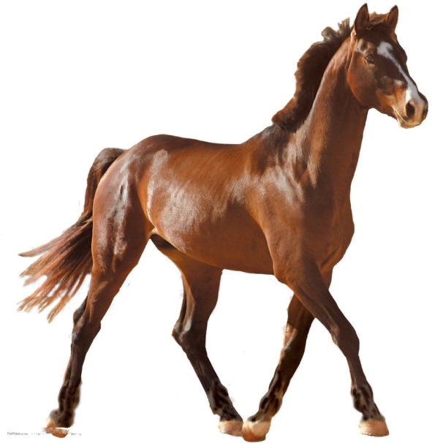
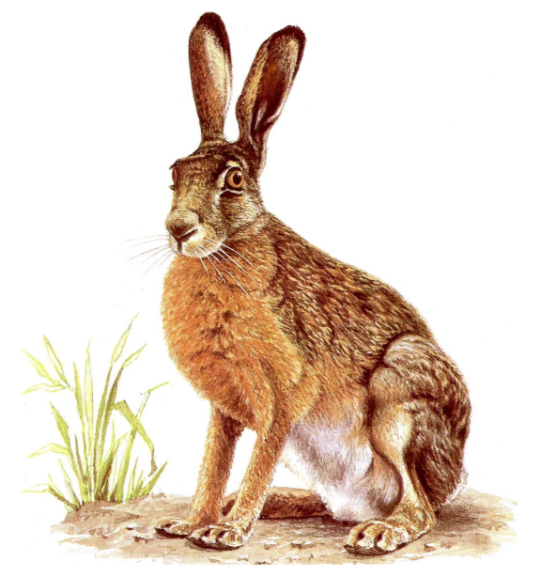
Четвертый лишний

Slide 15

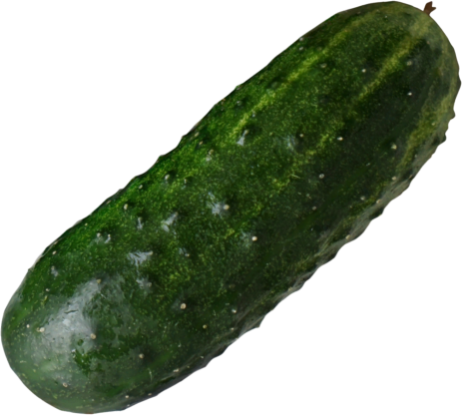
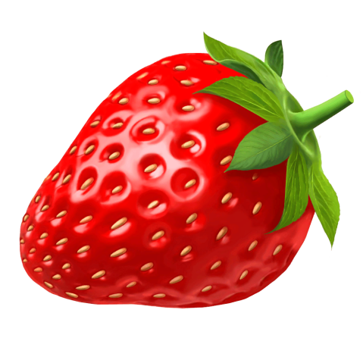


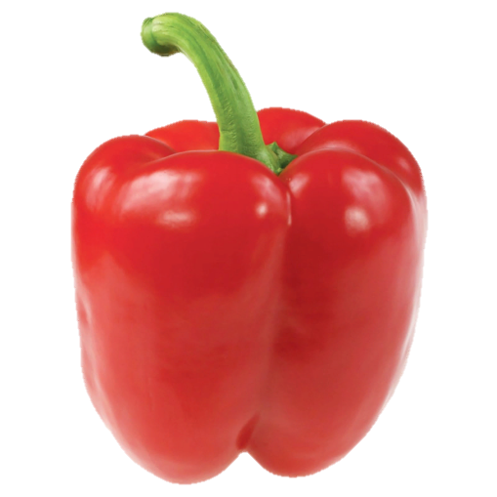


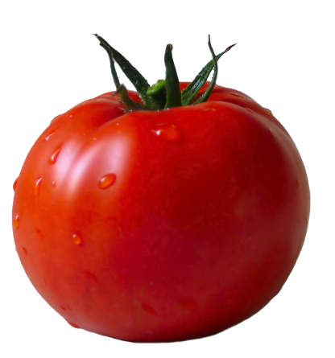
Варим компот

Slide 16
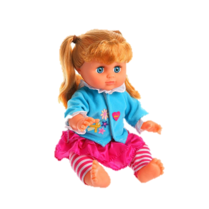






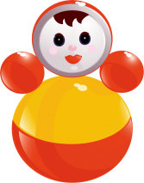
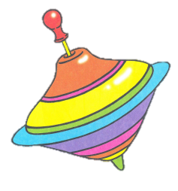

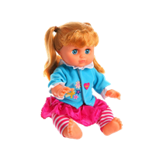
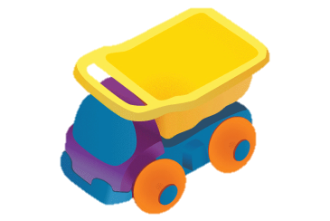


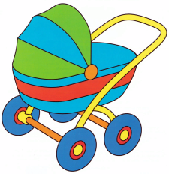

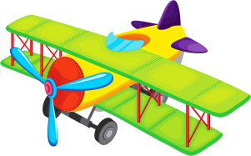
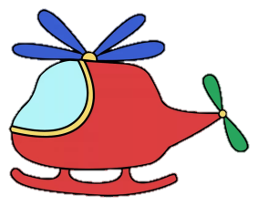


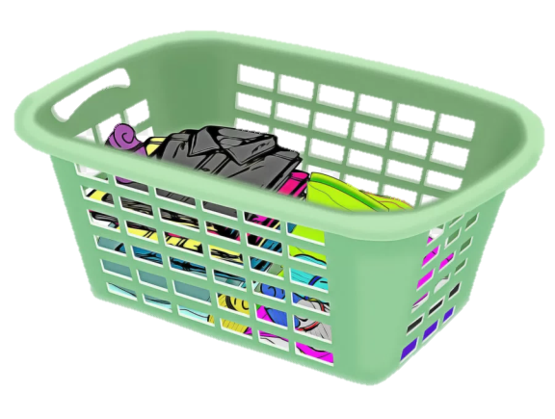


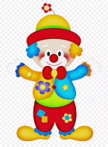
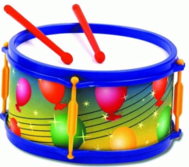
Пройди по стрелочкам

Slide 17
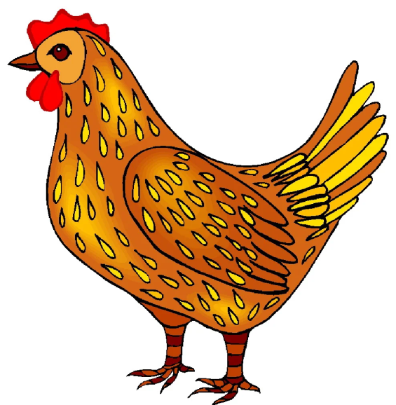
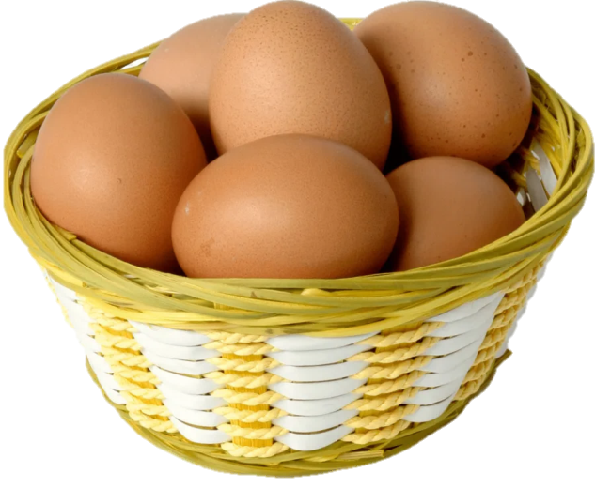

Викторина
Яйца курицу не учат

Slide 18
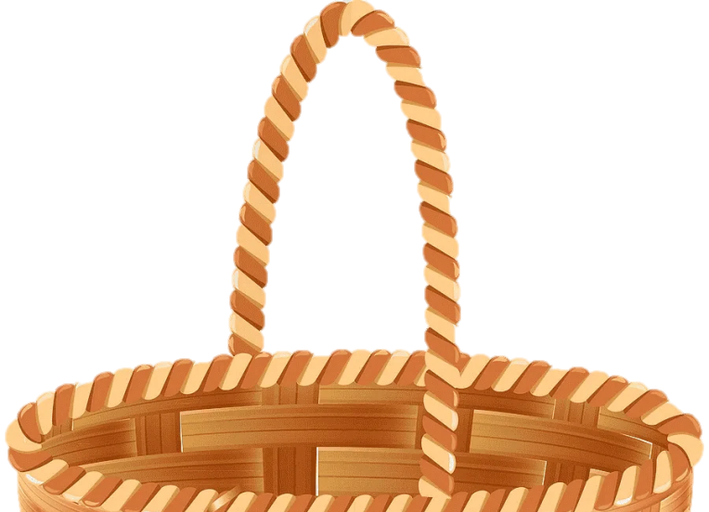
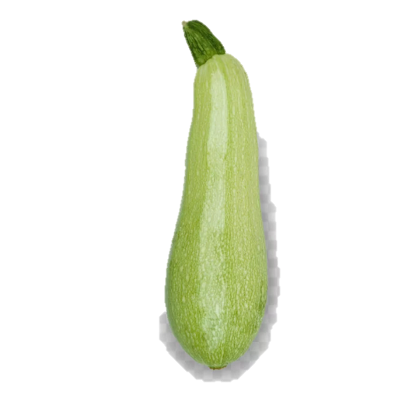
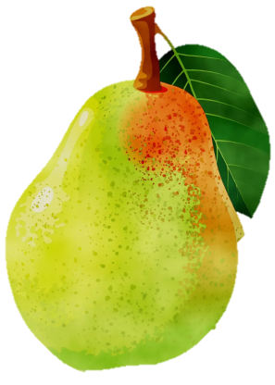

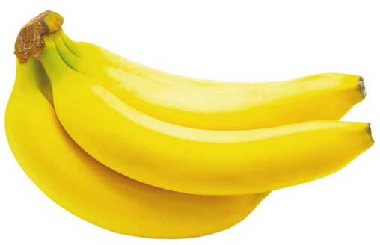
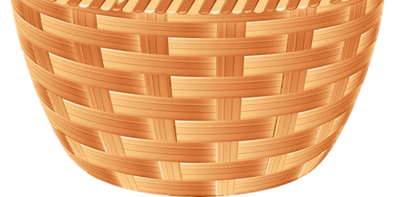
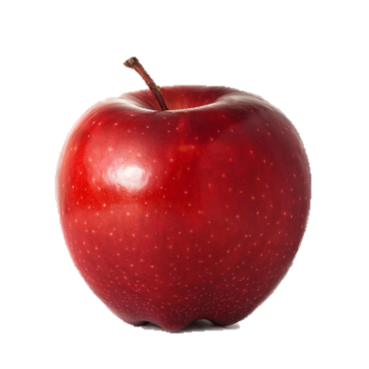
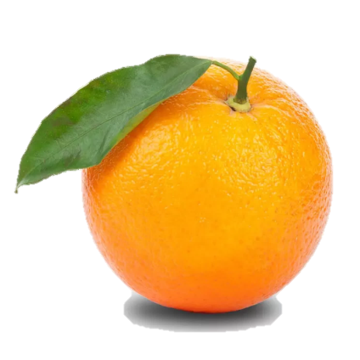

Собери фрукты

Slide 19
Непрерывное время работы с техническими средствами обучения
5-6 лет
10 минут
6-7 лет
15 минут

Slide 20



Дети будут слушать нас тогда, когда увидят, что мы их слушаем.
(Джейн Нельсен)

Slide 21


